Slide 1
Seminário de lâminas
PATOLOGIA MAMÁRIA
Lucas Véras
Coordenador do dep. de patologia do Hospital do Amor Amazônia (Porto Velho – RO)
Diretor médico do Centro de Patologia da Amazônia (CEPAM) (Porto Velho – RO)

Slide 2
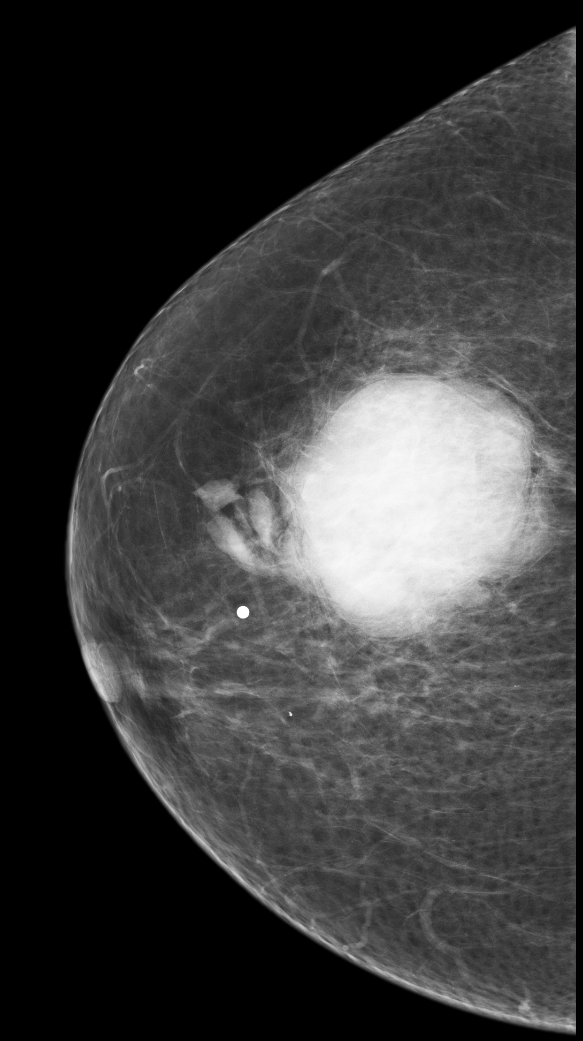
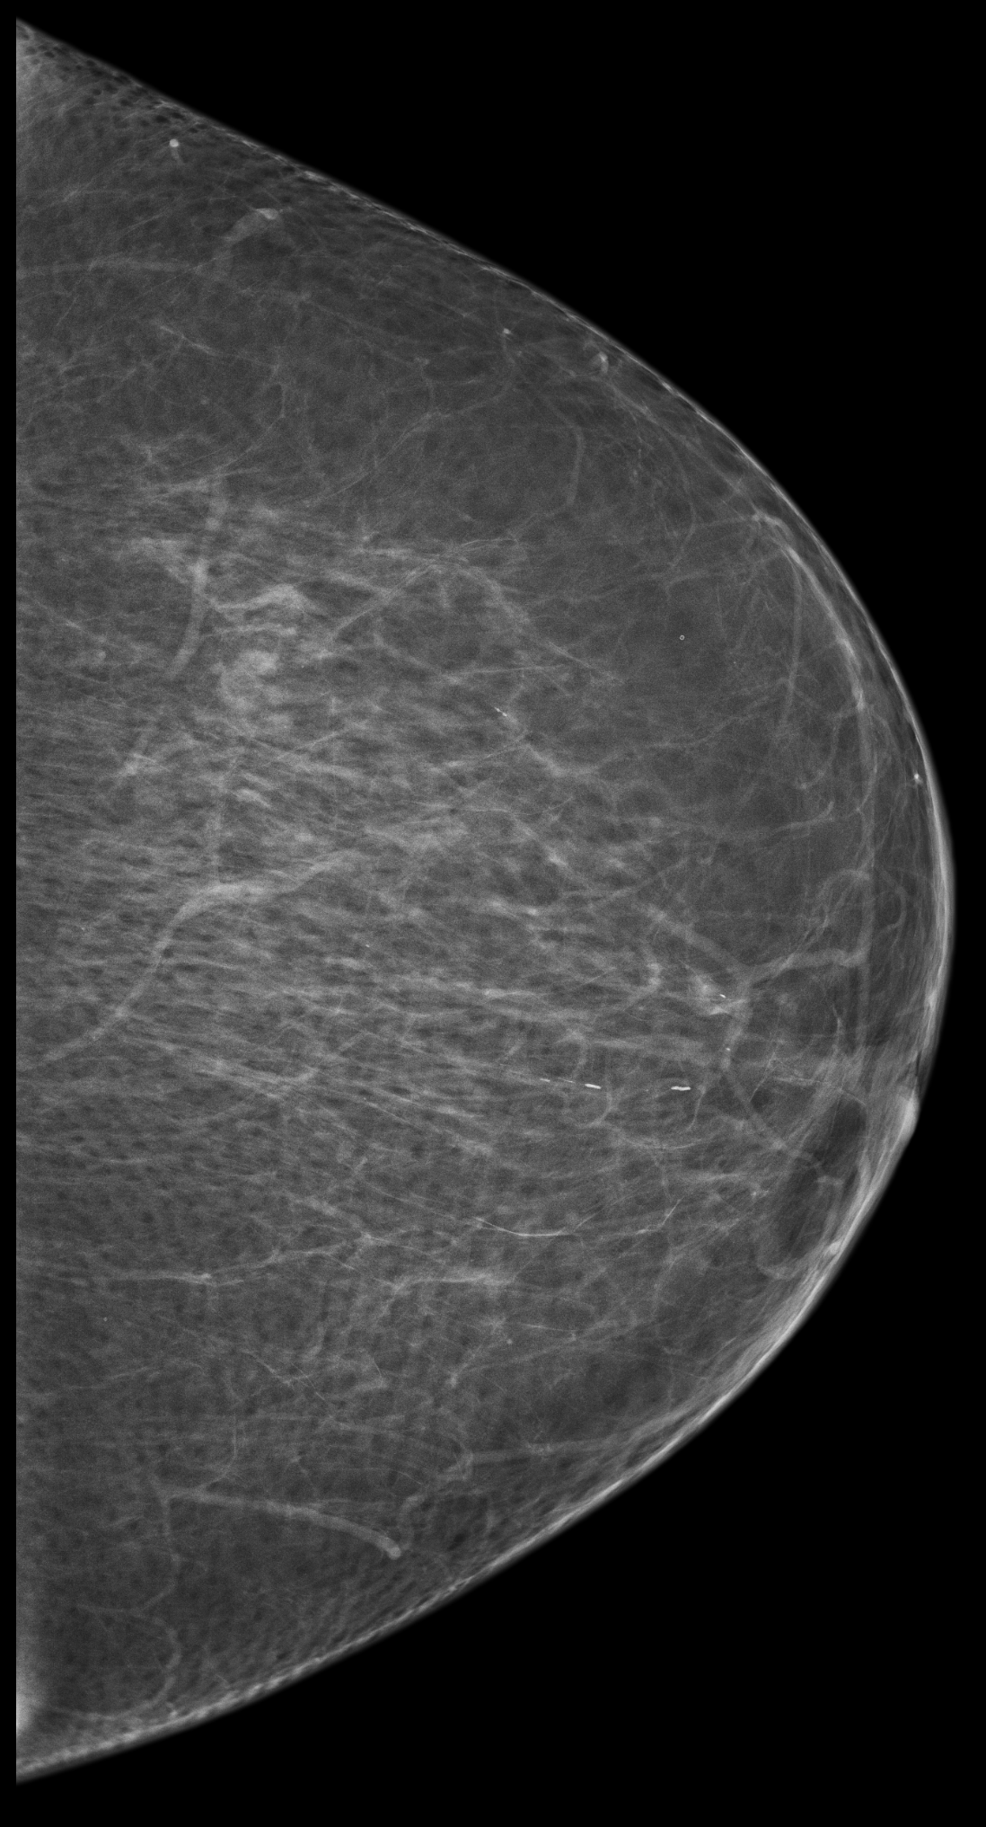
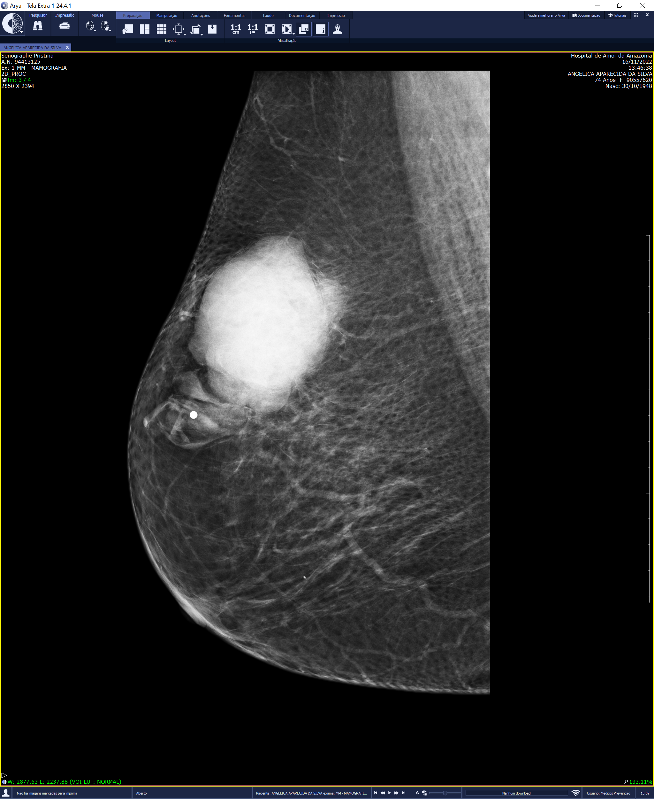
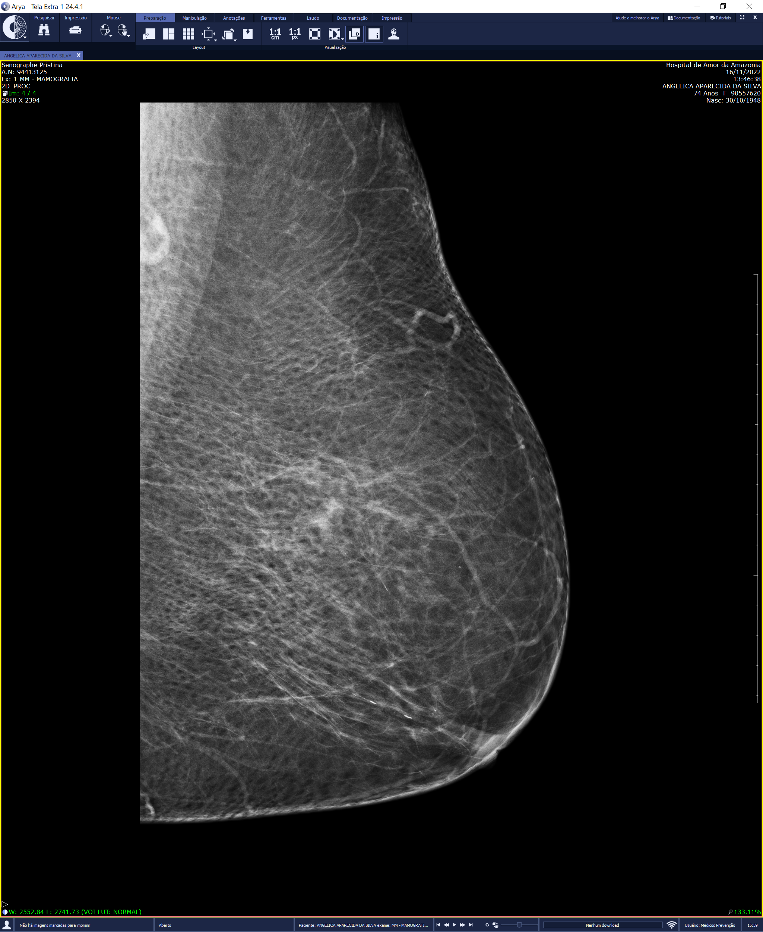
Feminino, 74 anos
Queixa de nódulo em mama direita em março de 2023.
Ao exame físico, nódulo de 8,0 x 8,0cm em UQSup superficial, com discreto abaulamento da pele, sem ulceração.
Axila clinicamente negativa.

Slide 3
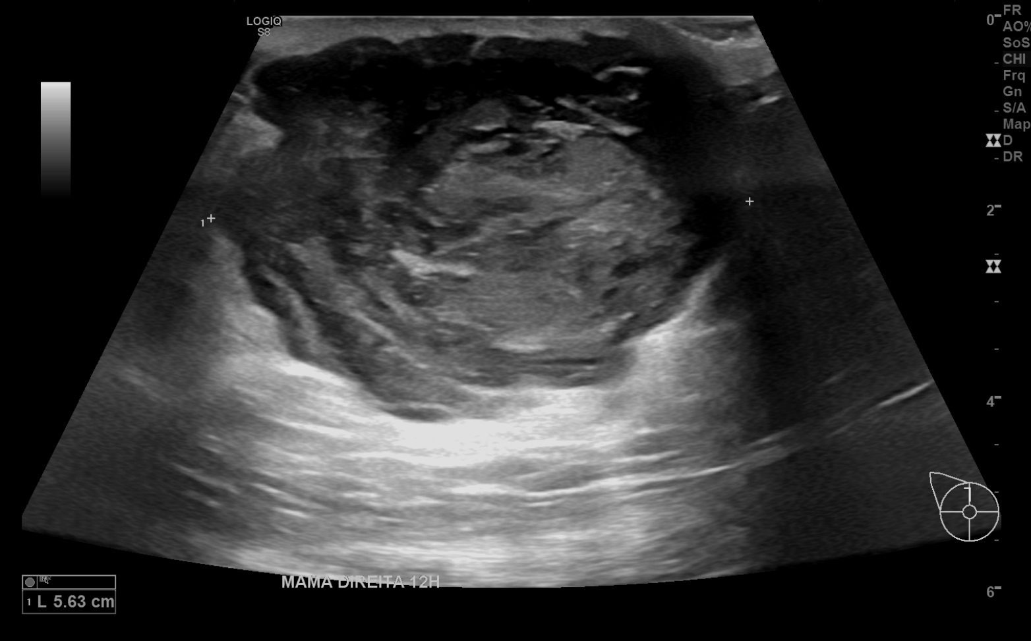
USG de MD
Nódulo heterogêneo, irregular, margens microlobuladas, orientação não paralela a pele, com reforço acústico posterior, medindo 5,6 x 5,1 x 4,3cm. Infiltra pele e dista 6,4cm da papila.
BI-RADS 4C
HD: CA mucinoso?
Realizado biópsia.

Slide 4
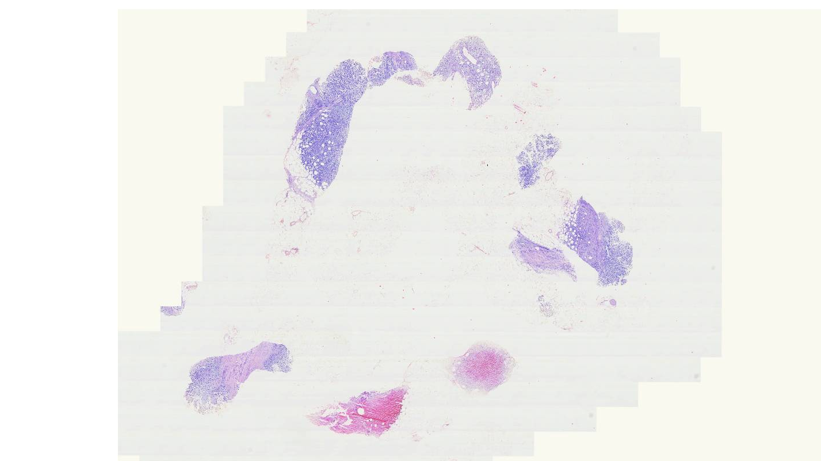

Slide 5
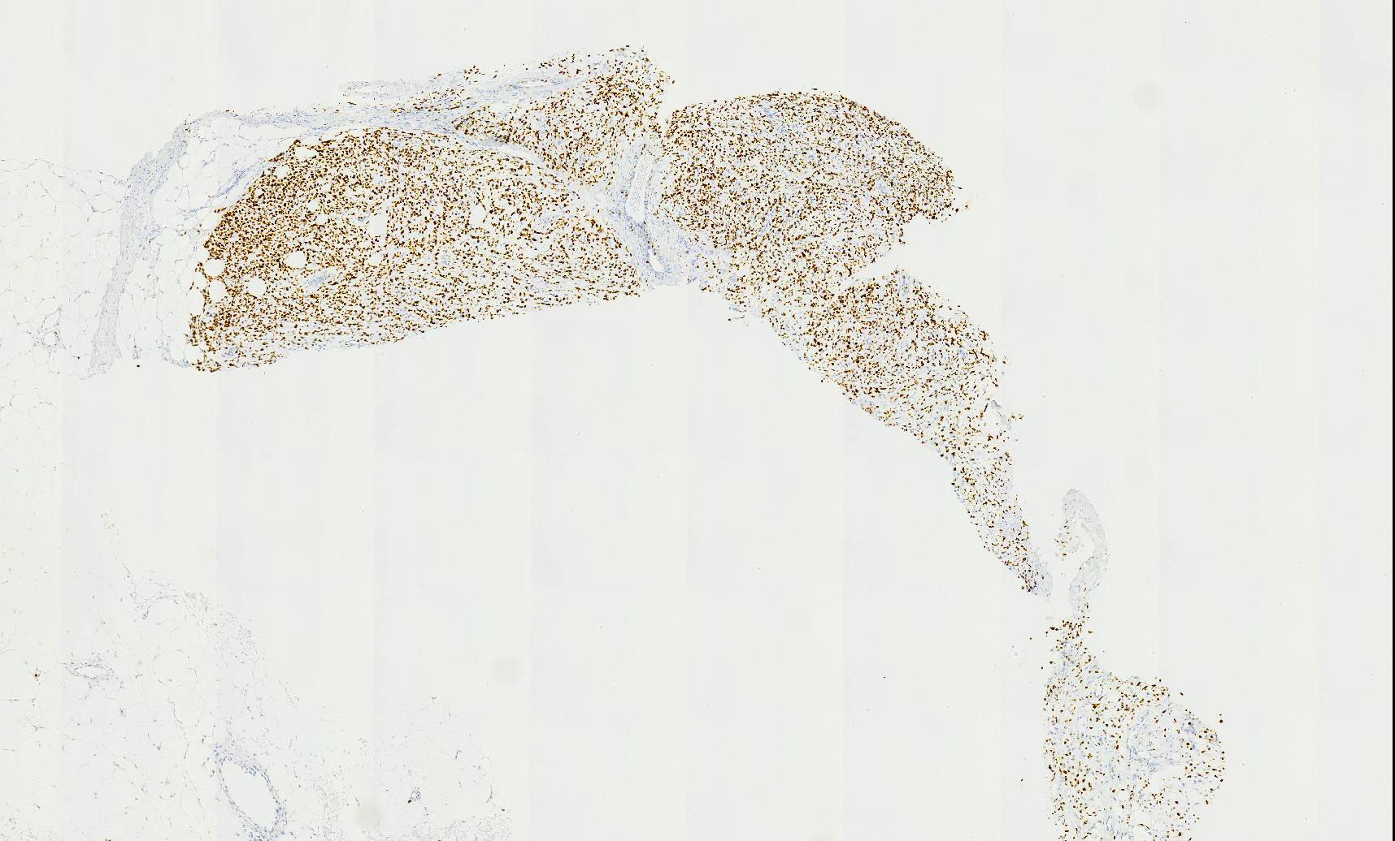
Ki-67

Slide 6
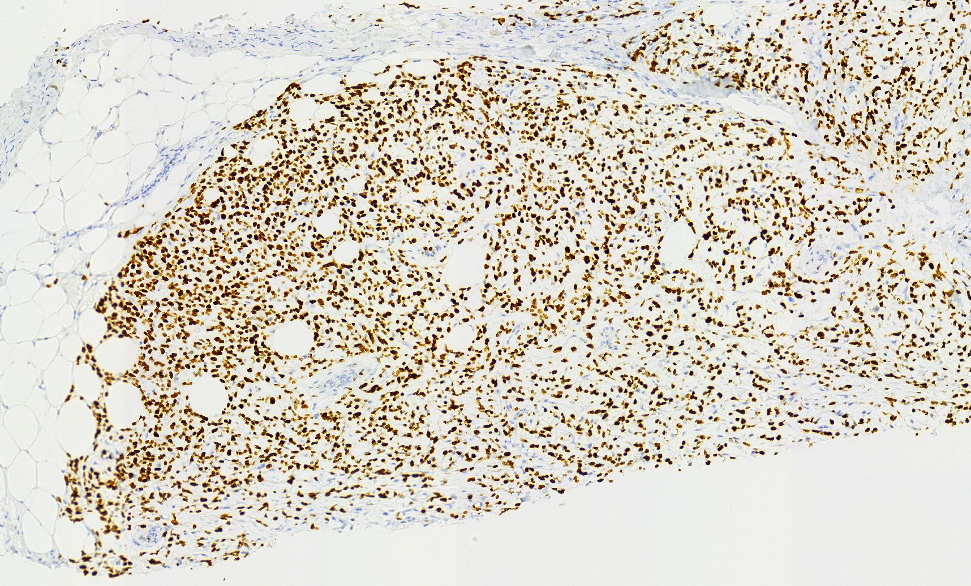
Ki-67

Slide 7
Diagnóstico histopatológico
Abril de 2023
AE1/AE3 | Negativo
P63 | Negativo
CK7 | Negativo
GATA3 | Negativo
EMA | Negativo
CK8/18 | Negativo
Receptor de Estrogênio | Negativo
Receptor de Progesterona | Negativo
HER-2 | Negativo
CD34 | Negativo
CK5/6 | Negativo
Ki-67 | Positivo em mais de 90% das células neoplásicas
Proliferação celular atípica de histogênese incerta em estroma mixóide
A análise imunoistoquímica exibe lesão com alto índice de proliferação celular (superior a 90%), mas não permite confirmação de histogênese da lesão. Entre os diagnósticos diferenciais, deve-se considerar lesão fibroepitelial de alto grau ou carcinoma metaplásico. É imprescindível estreita correlação com achados radiológicos para definição de conduta.

Slide 8
Mastectomia D simples e PLS
Maio de 2023
Recebido recipiente contendo produto de mastectomia direita, fixado em formalina tamponada, medindo 20,5 x 19,0 x 6,0 cm (CC x LL x AP) e pesando 1.200g. O espécime cirúrgico encontra-se revestido por segmento de pele de coloração pardacenta e aspecto rugoso medindo 18,0 x 15,0 cm, exibindo lesão exofítica, elevada e vegetante, medindo 10,0 x 9,0 cm. O complexo aréolo-mamilar mede 2,0 cm. Aos cortes, a lesão possui 8,5 cm de profundidade com limites expansivos, aspecto lobulado e consistência firme-elástica, distando 1,7 cm da margem superior, 5,0 cm da margem inferior, 3,0 cm da margem lateral, 3,0 cm da margem medial e 0,1 cm da margem posterior.
Recebido frasco contendo uma estrutura nodular, pardacenta e fibroelástica, medindo 1,5 cm no maior eixo. O espécime foi previamente submetido ao exame transoperatório (congelação) e posteriormente ao processamento histológico.

Slide 9
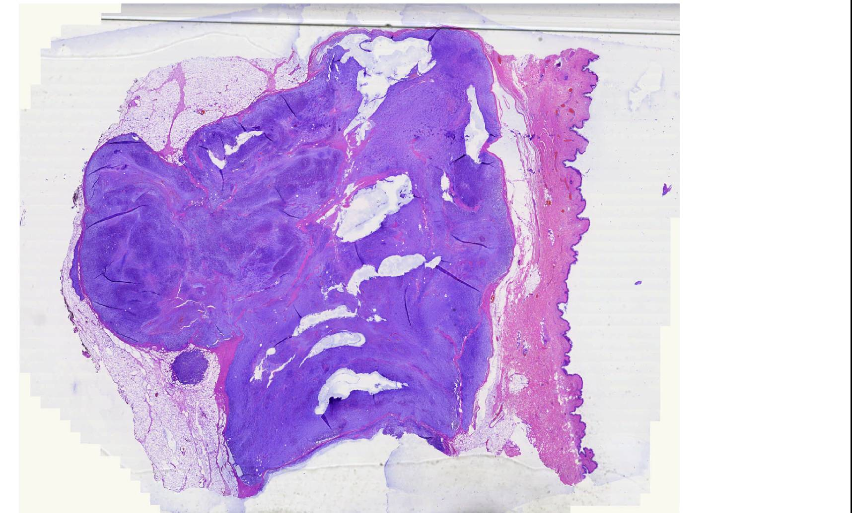

Slide 10
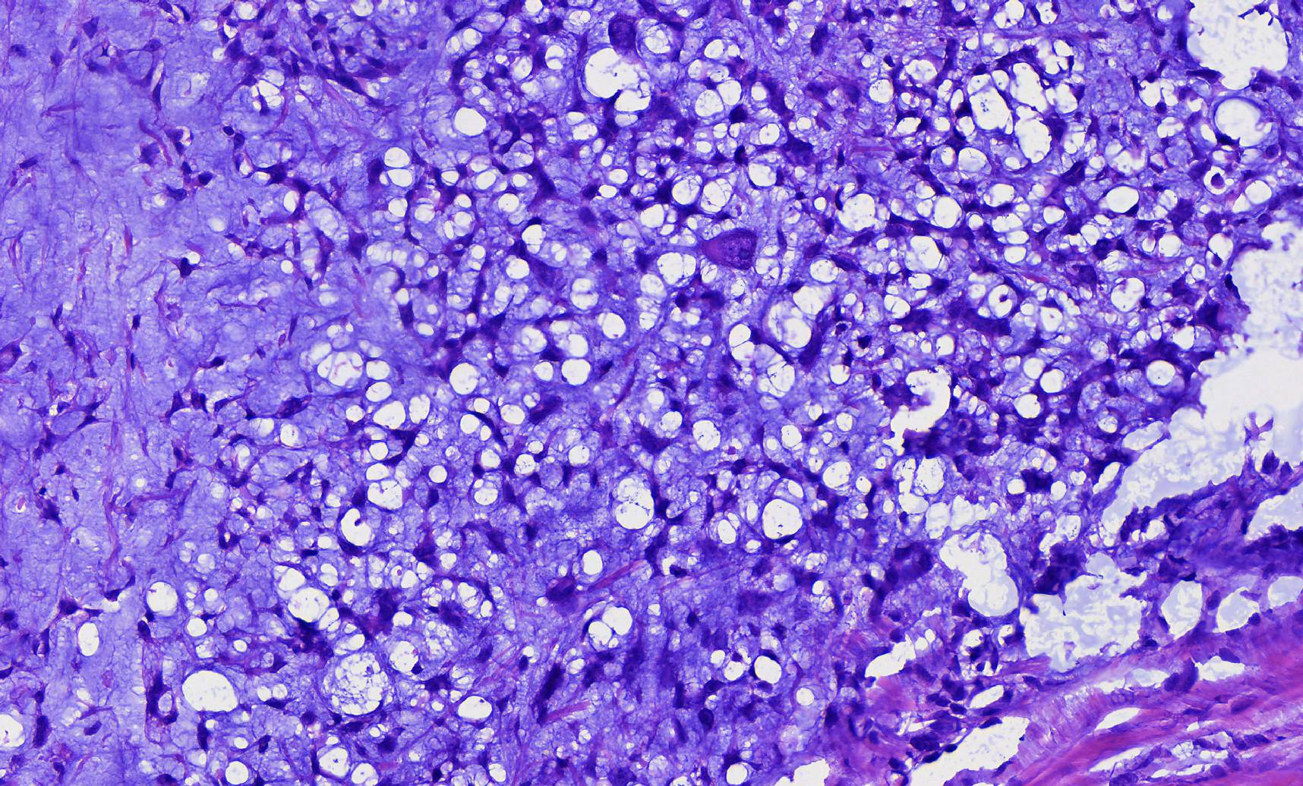
20x

Slide 11
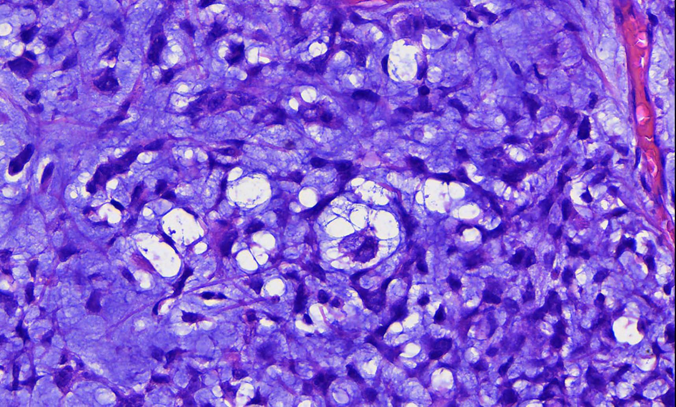
40x

Slide 12
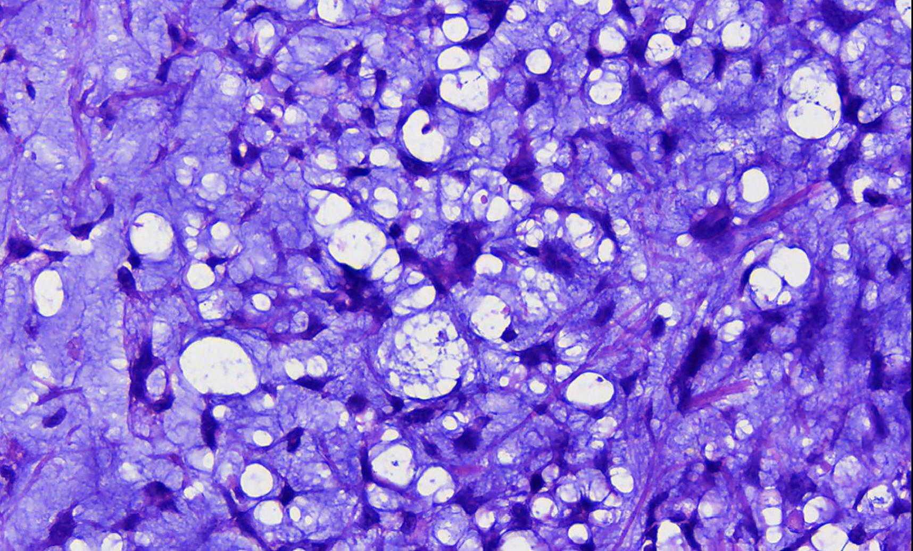
40x

Slide 13
Alguma hipótese?

Slide 14
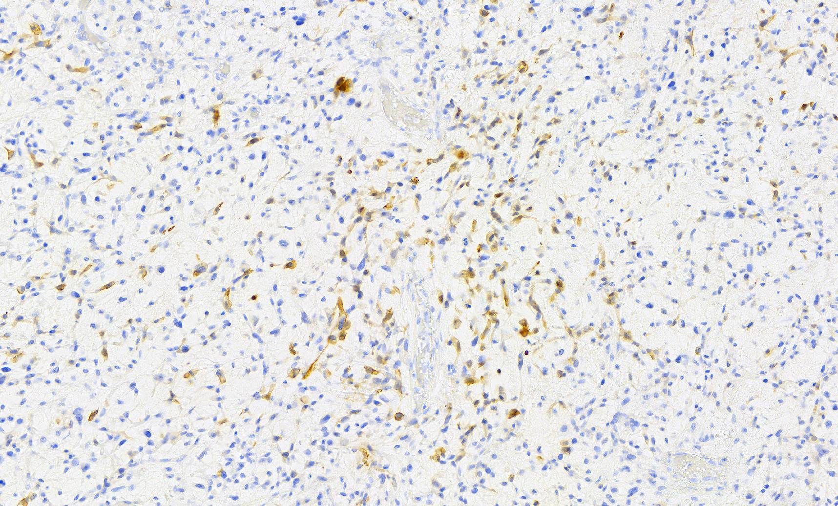
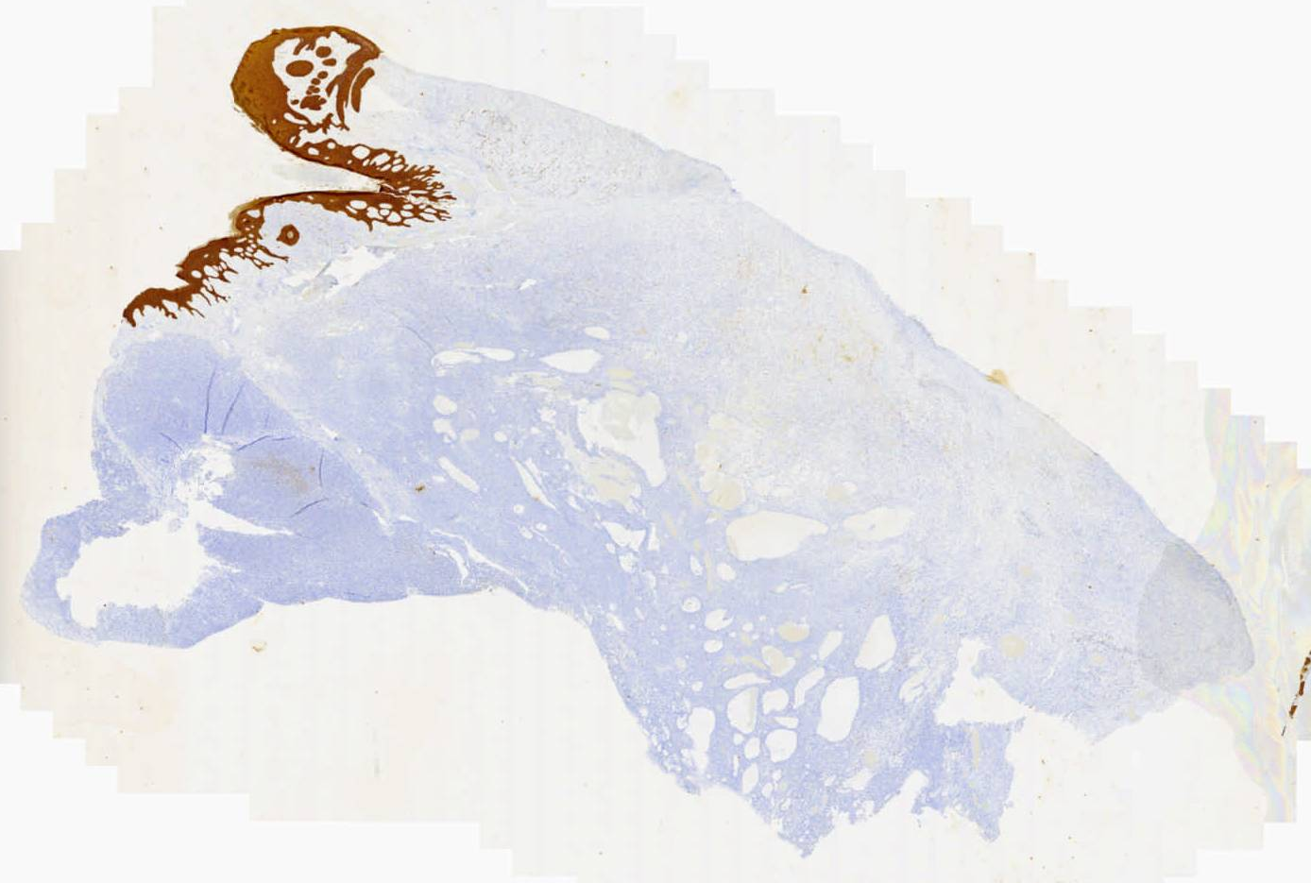
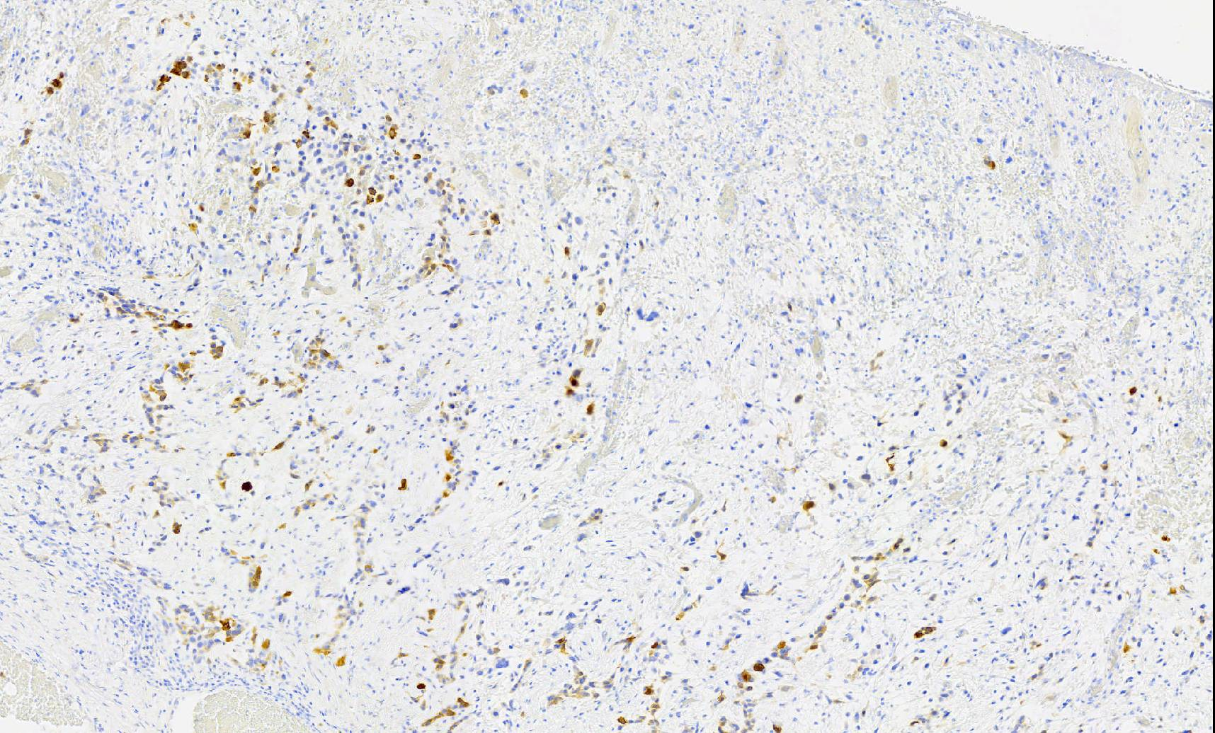
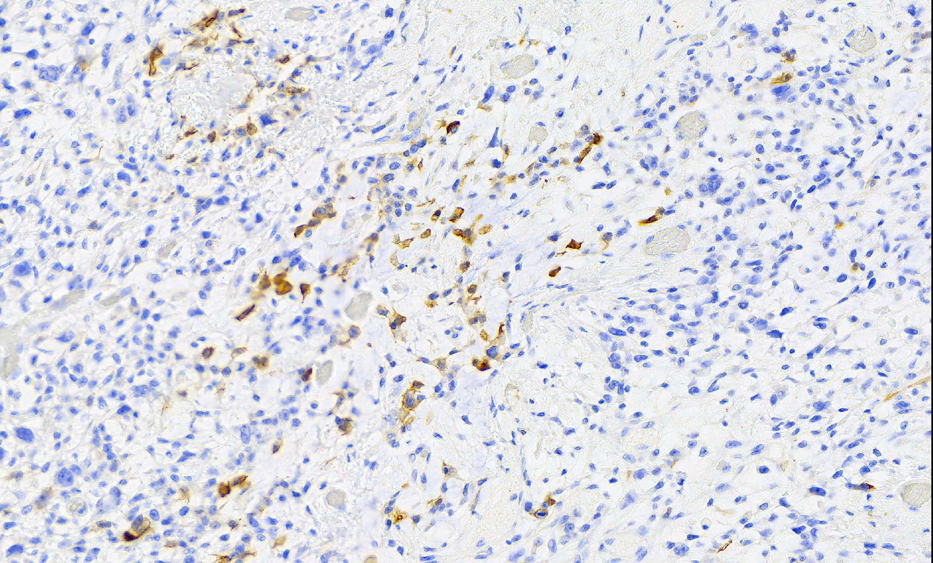
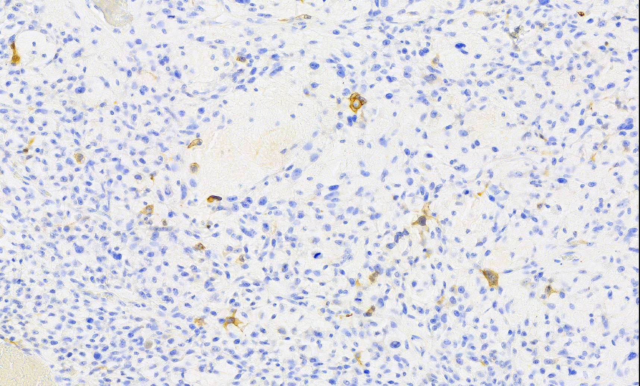
AE1/AE3

Slide 15
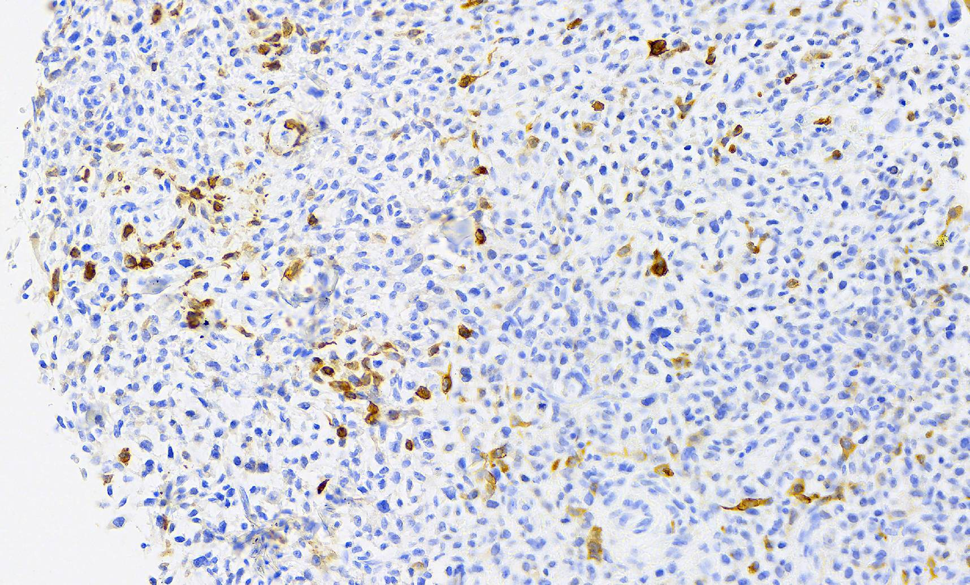
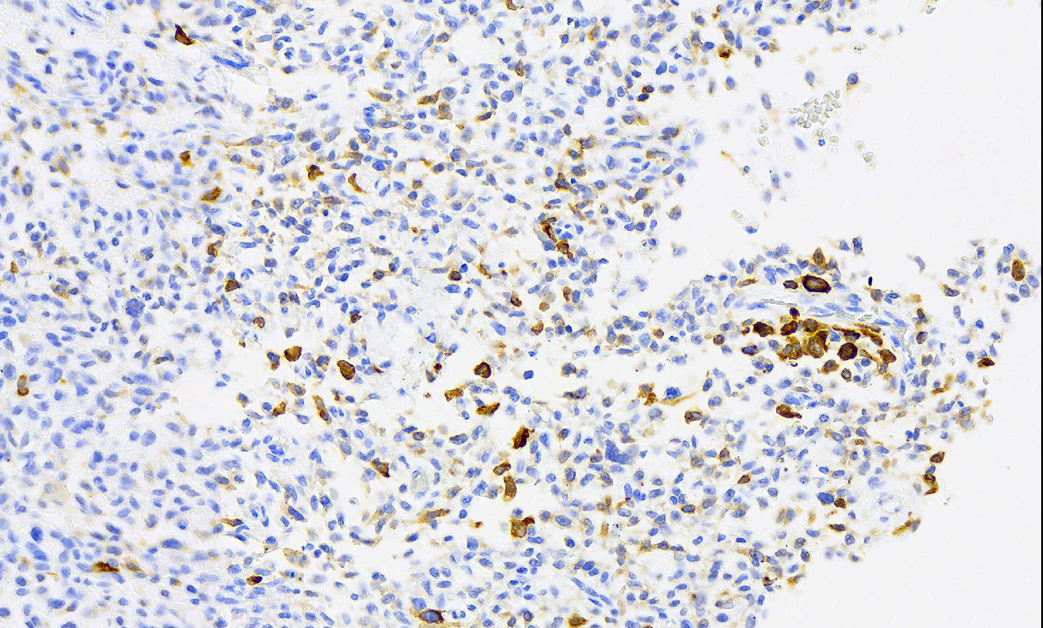
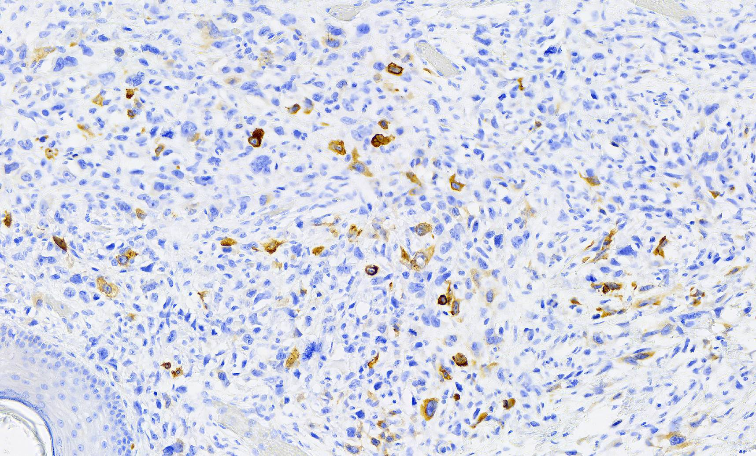
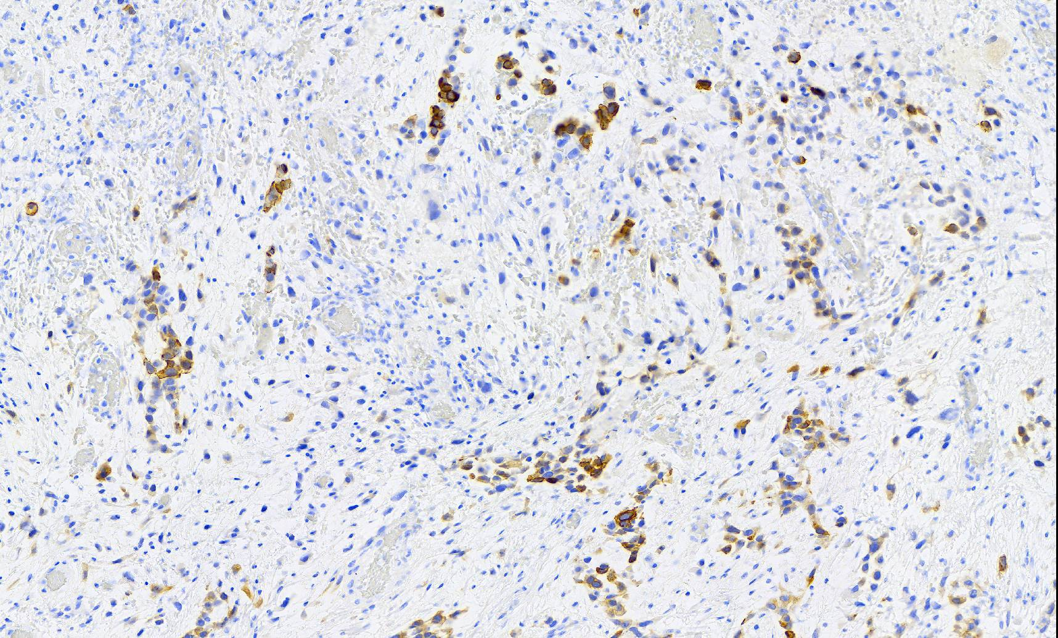
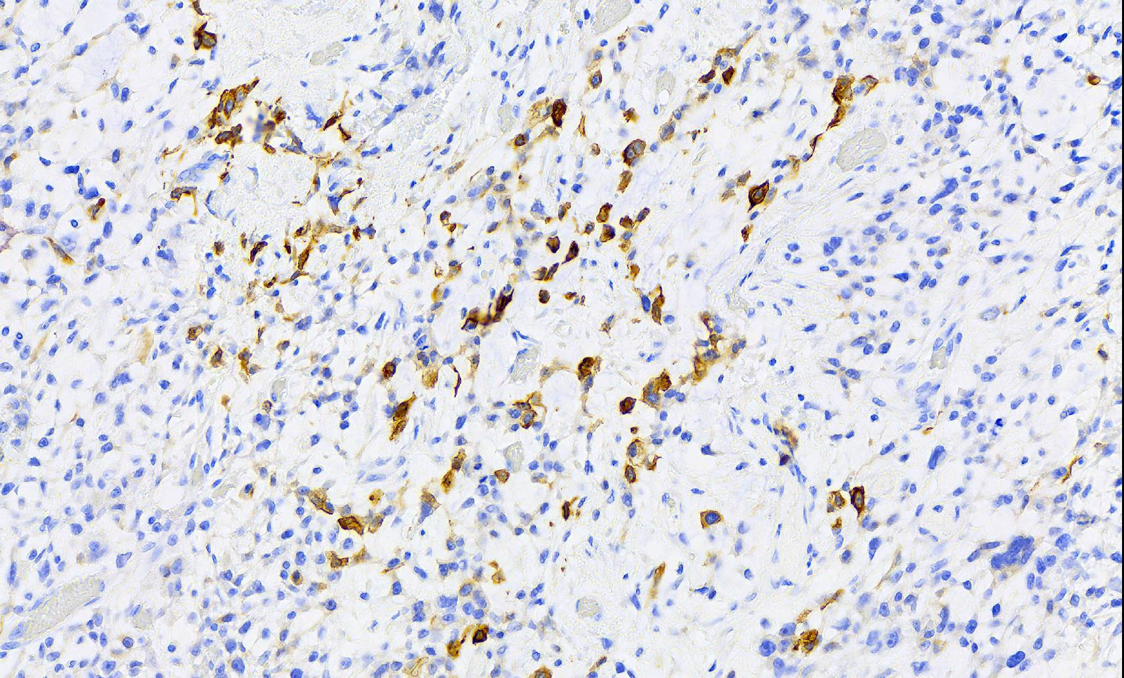
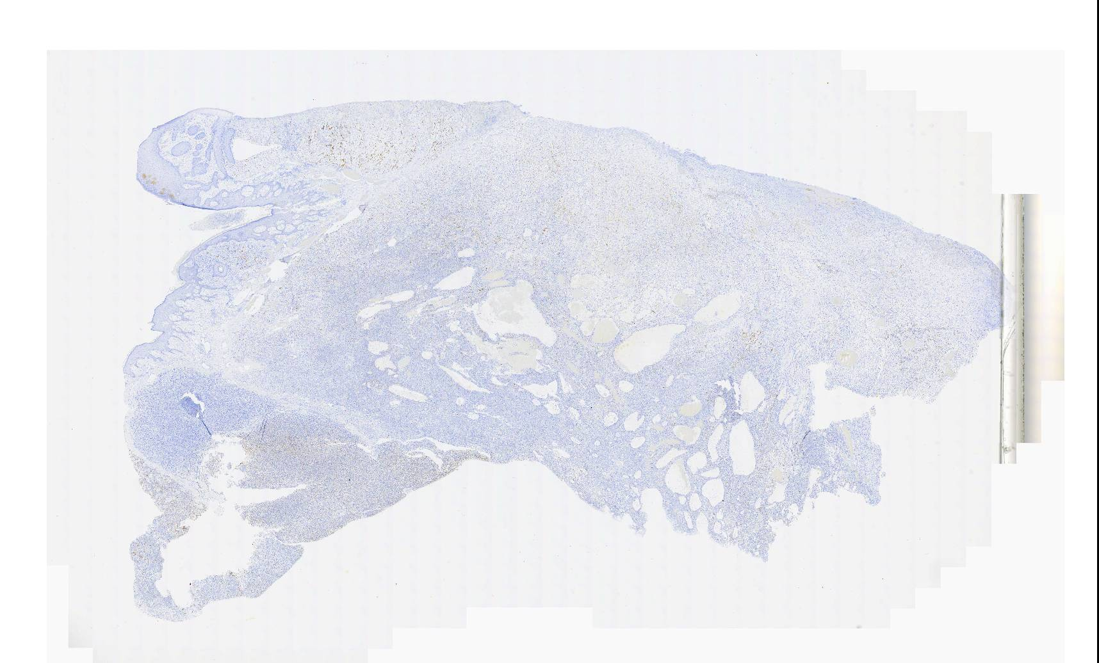
CK8/18

Slide 16
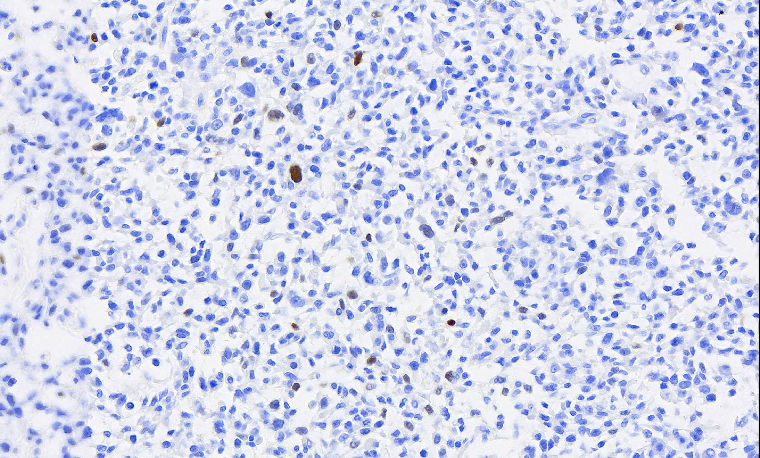
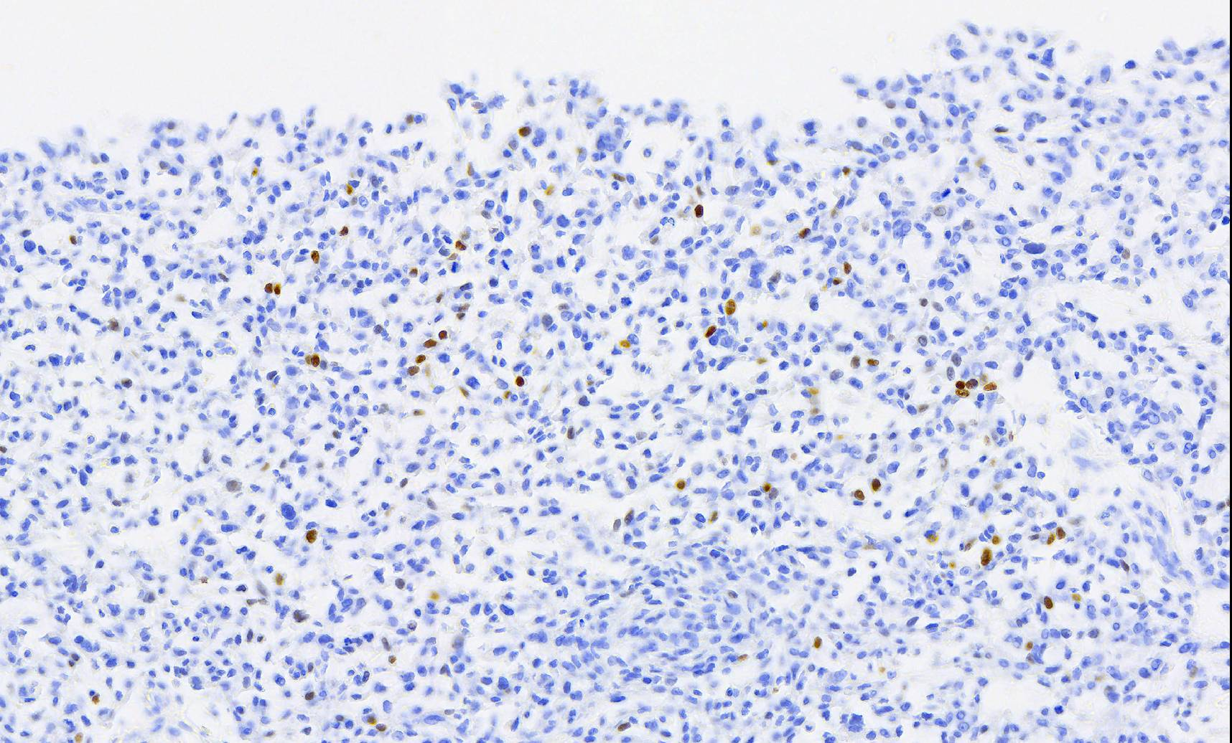
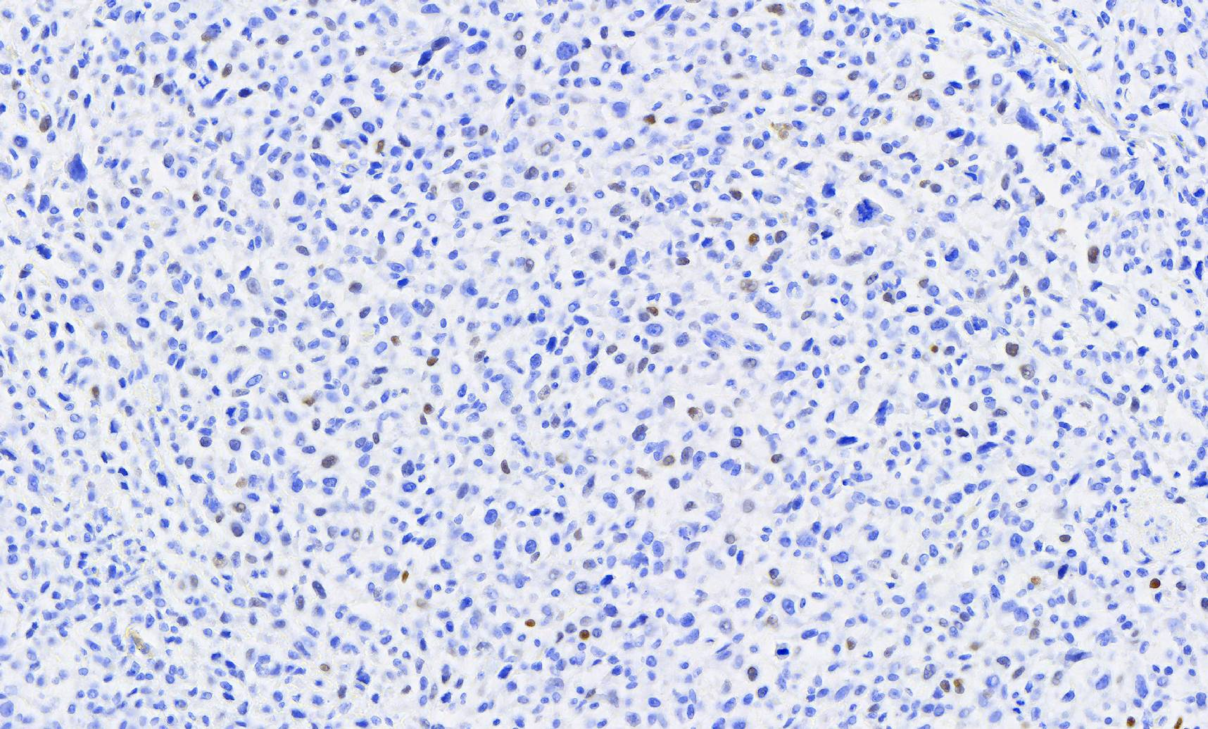
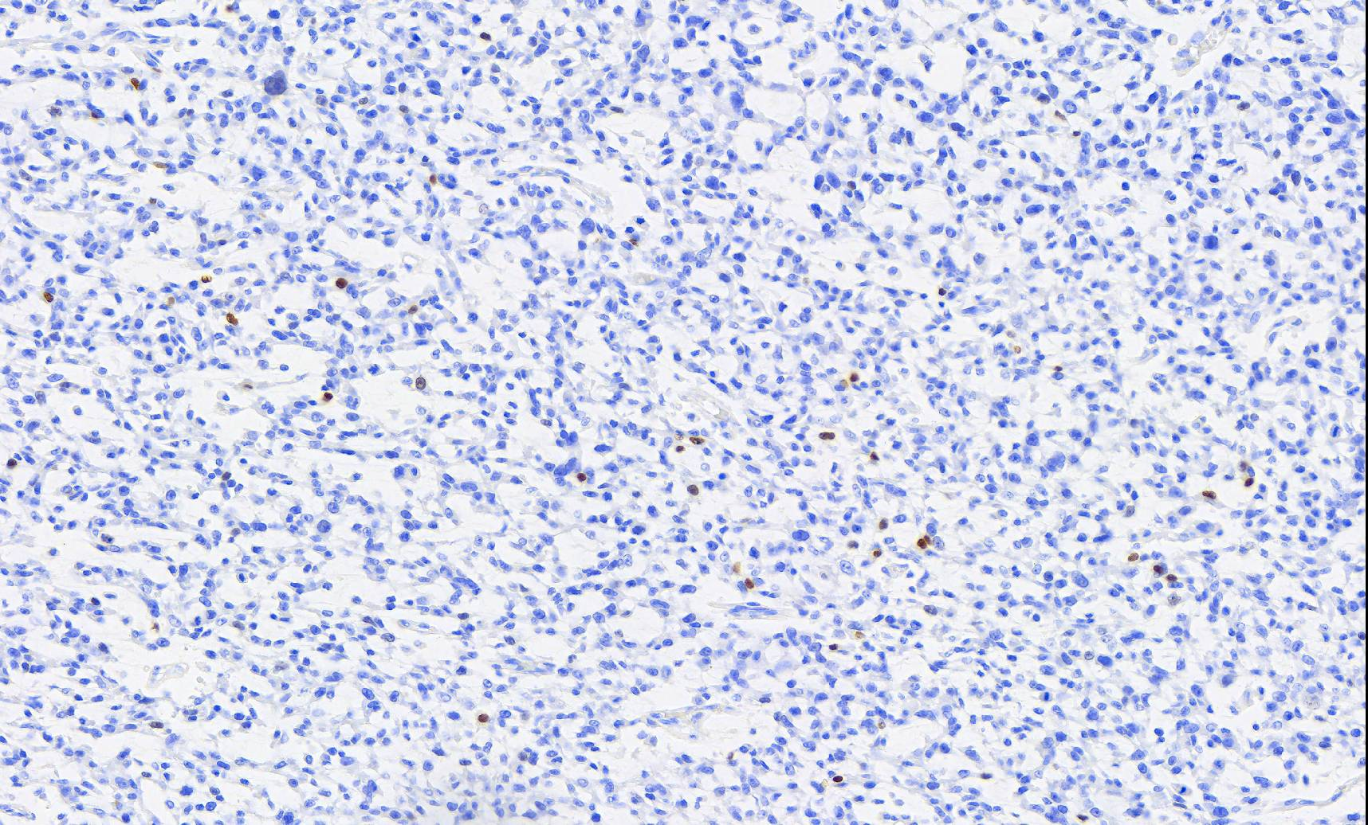
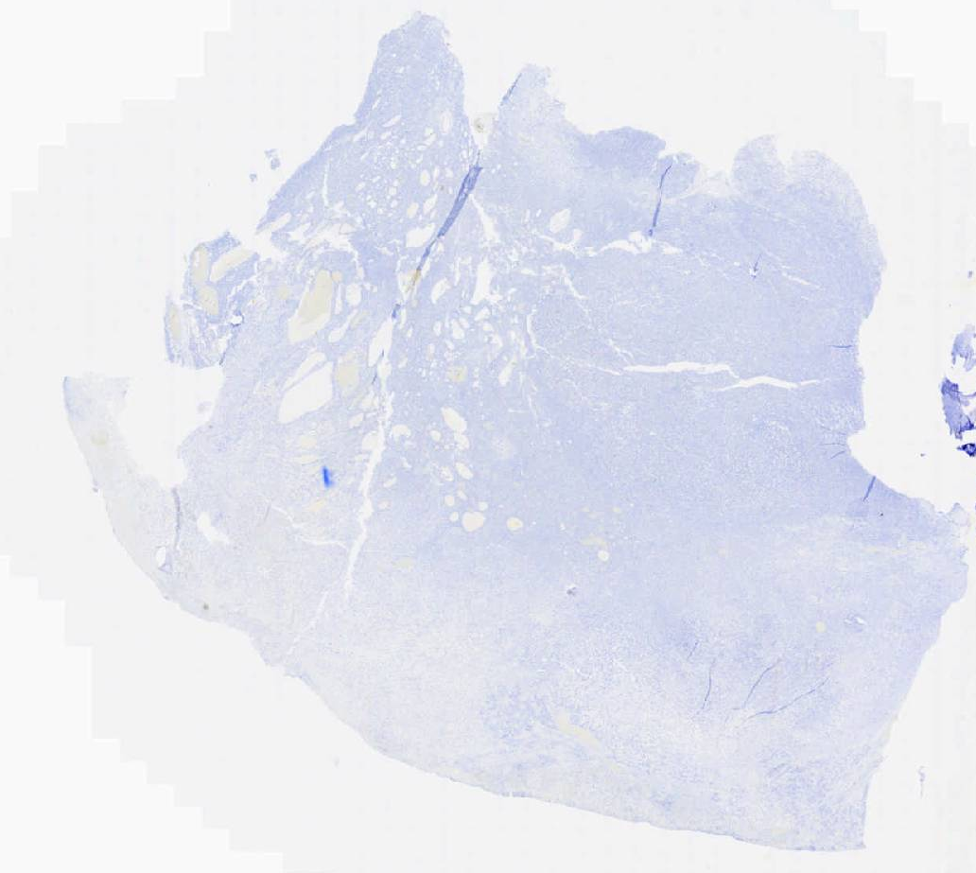
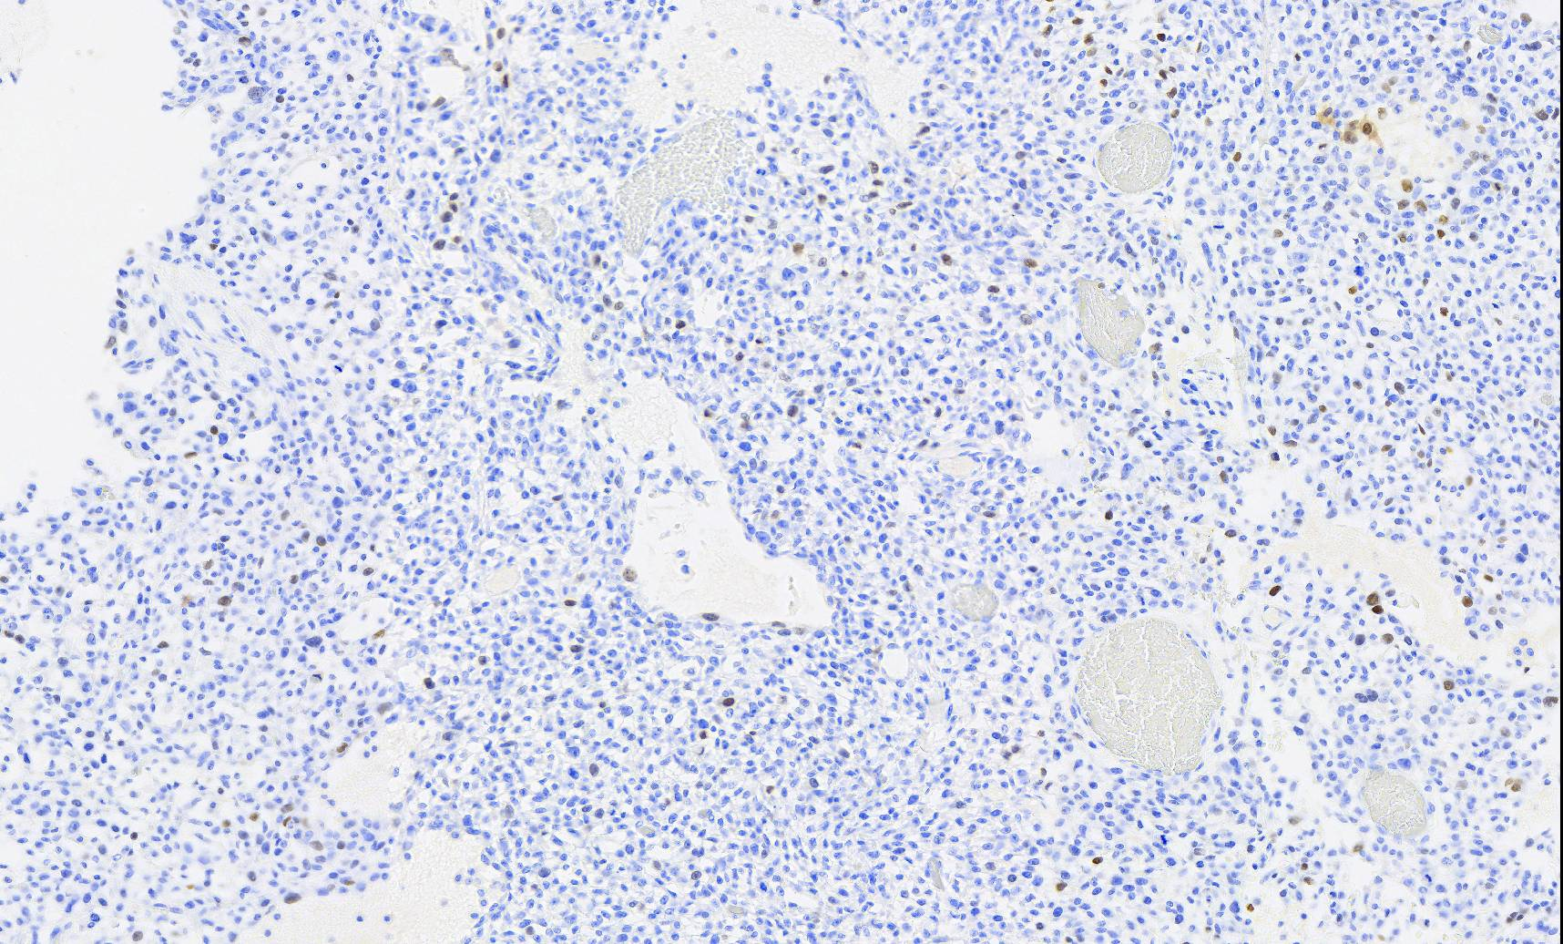
P63

Slide 17
Diagnóstico imunoistoquímico
Junho de 2023
AE1/AE3 | Positivo focal (em blocos diferentes)
CK8/18 | Positivo focal (em blocos diferentes)
P63 | Positivo focal (em blocos diferentes)
S100 | Positivo
C-KIT (CD117) | Positivo focal
EMA | Positivo focal
CK5/6 | Negativo
34Beta-E12 | Negativo (em blocos diferentes)
P53 | Negativo (padrão selvagem)
Receptor de Estrogênio | Negativo
Receptor de Progesterona | Negativo
HER-2 | Negativo
CD34 | Negativo
NY-ESO | Negativo

Slide 18
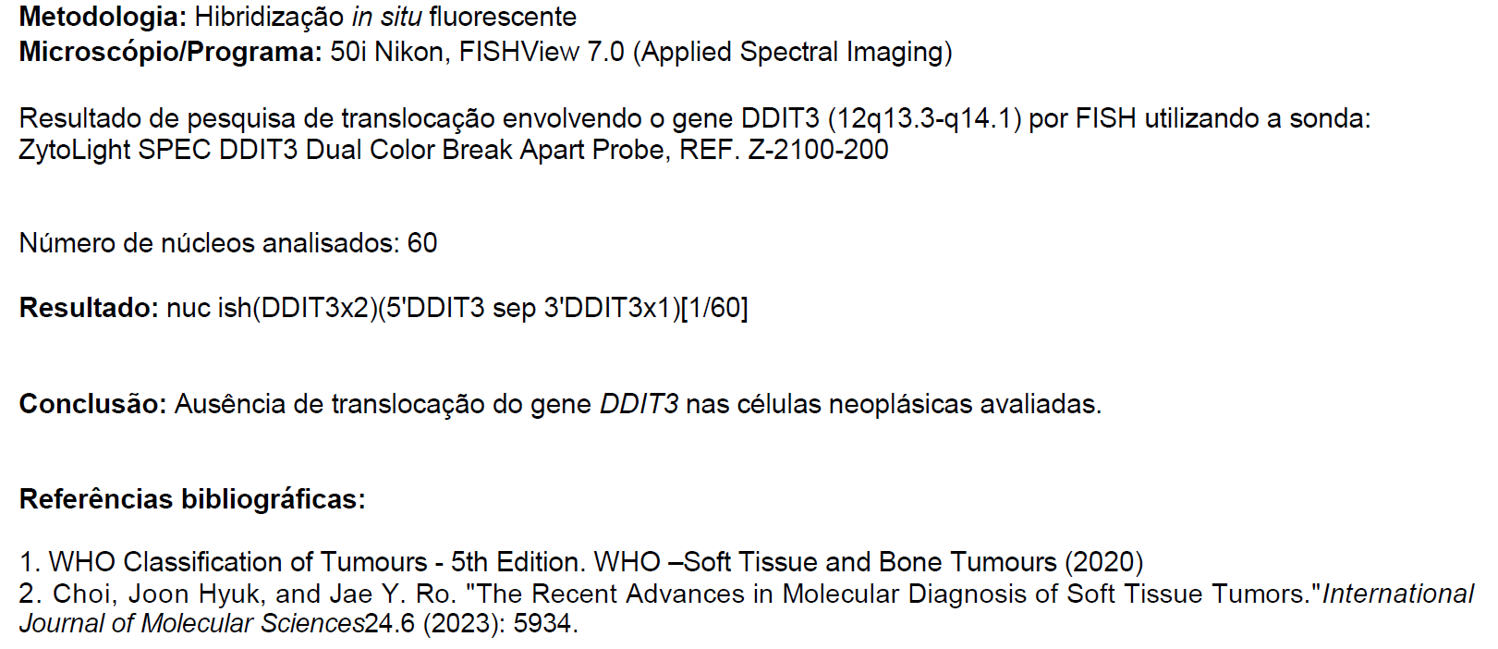
Diagnóstico molecular
Junho de 2023

Slide 19
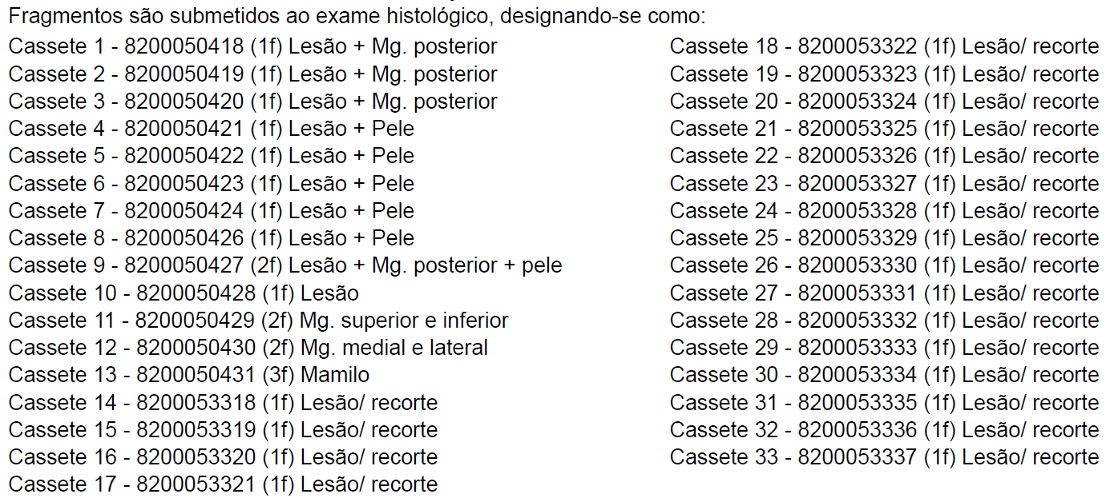
Diagnóstico integrado
Junho de 2023
O estudo imunoistoquímico evidenciou múltiplas áreas com positividade focal para citoceratinas (AE1/AE3 e CK8/18) e P63. O exame de hibridização ''in situ'' fluorescente (FISH) revelou ausência de rearranjo do gene DDIT3. Este conjunto de achados sugere o diagnóstico de Carcinoma metaplásico com diferenciação lipossarcomatosa de alto grau histológico (grau 3).
Medida: 10,0 x 9,0 x 8,5cm
Índice mitótico: 34 mitoses em 2mm²
Necrose: presente
Pele: ulcerada
Infiltração perineural: não detectada
Invasão angiolinfática: não detectada
Margem profunda: comprometida
        Demais margens cirúrgicas livres
Mamilo: livre de neoplasia
Um linfonodo sentinela avaliado sem evidência de neoplasia (0/1)
Nota: Não é possível excluir completamente a possibilidade de Tumor Phyllodes Maligno com componente heterólogo, contudo a neoplasia foi extensamente amostrada e não foi identificado componente epitelial benigno. Além disso, a imunopositividade multifocal para citoceratinas é favorável ao diagnóstico de carcinoma metaplásico.

Slide 20
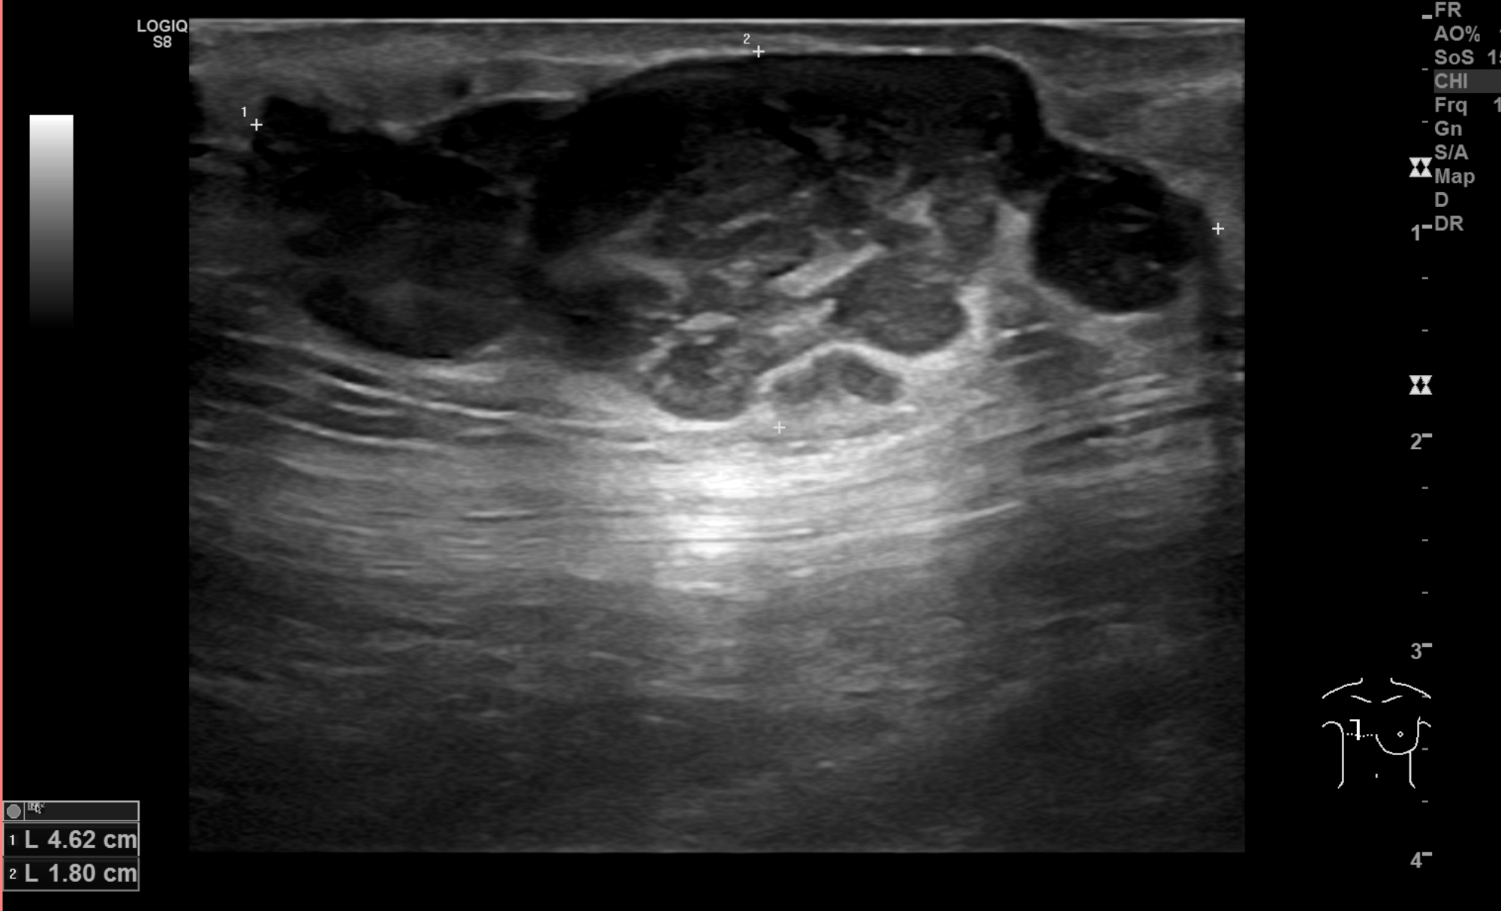
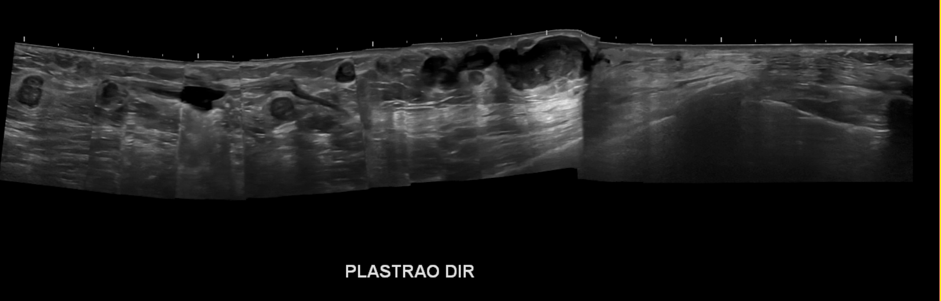
Adjuvância
Julho de 2023
Cintilografia óssea: baixa probabilidade de metástases ósseas
TC sem evidências de metástases
Liberado AC com 20% da dose reduzida devido idade
Recidiva
Setembro de 2023

Slide 21
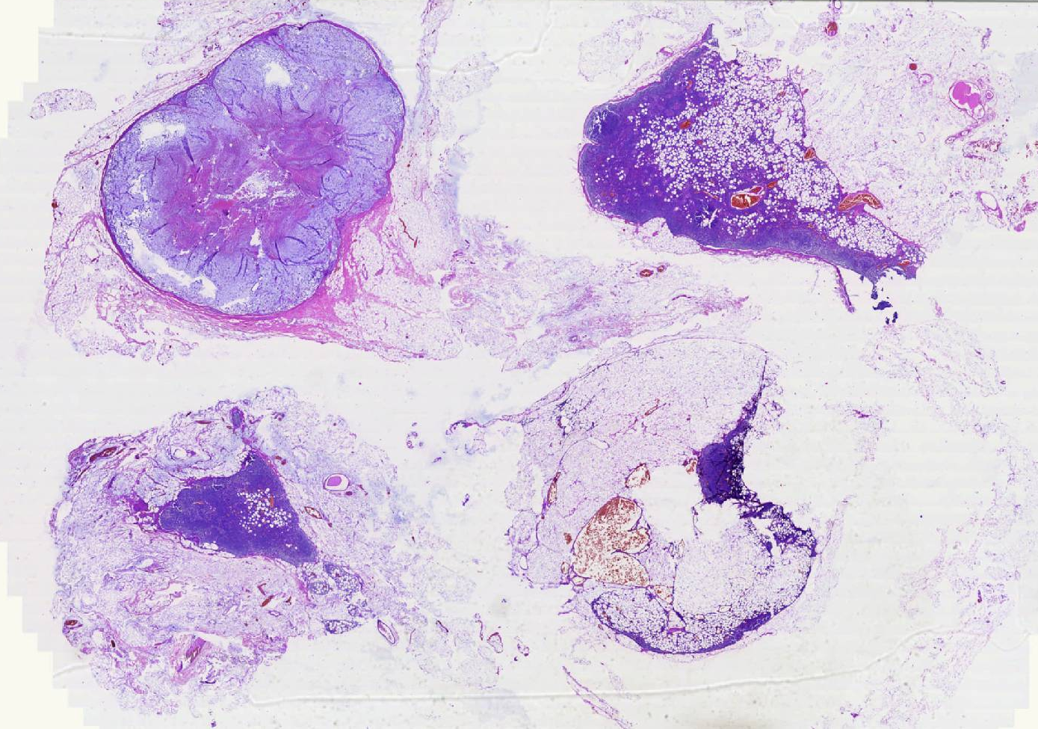
Ressecção e esvaziamento axilar

Slide 22
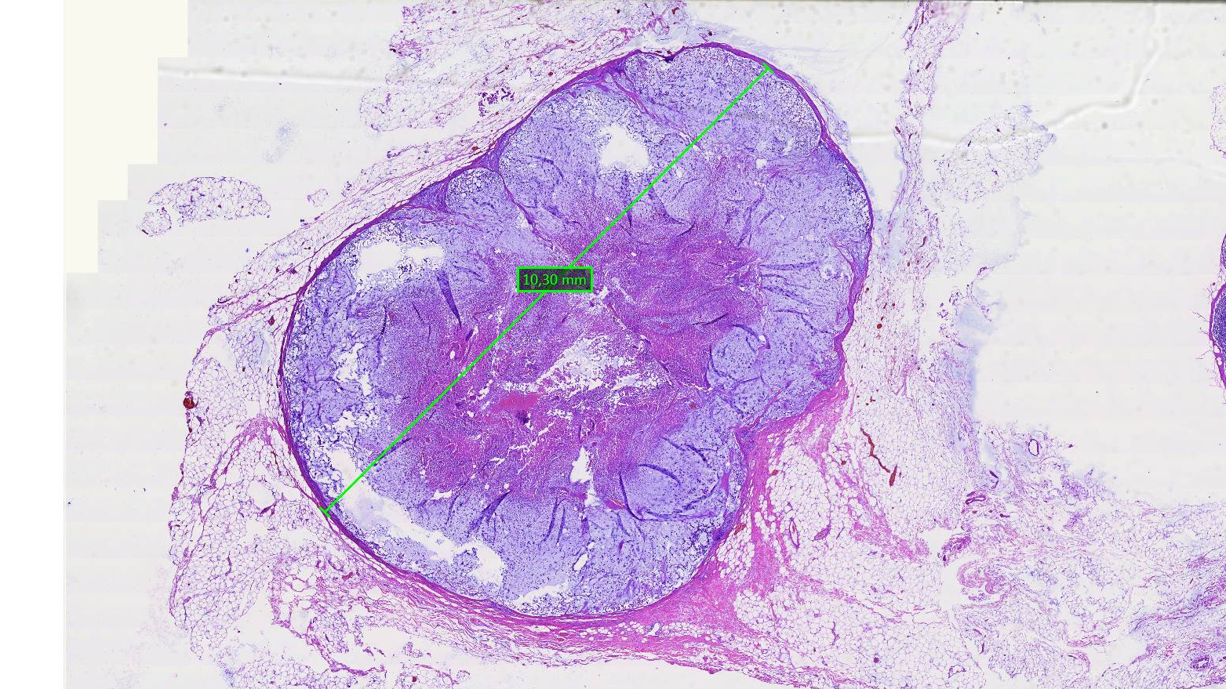

Slide 23
Evolução
Dezembro de 2023
Paciente evolui com piora progressiva da performance status e com prognóstico clínico-oncológico reservado, discutido caso com a família e optado por cuidados paliativos exclusivos devido queda de performance (ECOG3/4) e piora progressiva do padrão respiratório.
Óbito em janeiro de 2024.

Slide 24
Diagnósticos diferenciais
Lipossarcoma mixóide
Lipossarcoma mixóide pleomórfico
Tumor phyllodes maligno com componente heterológo lipossarcomatoso
Carcinoma metaplásico com componente lipossarcomatoso

Slide 25
obrigado(A)!

